Slide 1


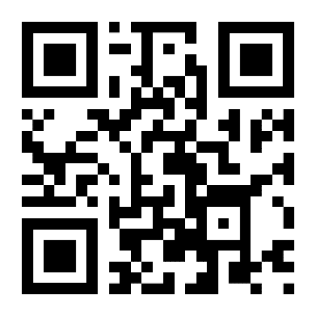
Как зарабатывать больше с ROOF.ru

Slide 2

Климова Ирина
Модератор сайта ROOF.ru
Обеспечиваю поддержку пользователей сайта
Помогаю пользователям эффективно работать с платформой и достигать своих целей.
Помогаю заказчикам находить надежных исполнителей
Помогаю подрядчикам находить интересные объекты для выполнения работ.

Slide 3

Программа ВЕБИНАРА
Работа с заказами
Рейтинг подрядчиков и витрина
Программы лояльности для подрядчиков
Ответы на вопросы
ROOF.RU
ЕДИНСТВЕННАЯ СПЕЦИАЛИЗИРОВАННАЯ ПЛАТФОРМА
Где вы найдете объекты на монтаж
кровель, фасадов и фундаментов

Slide 4
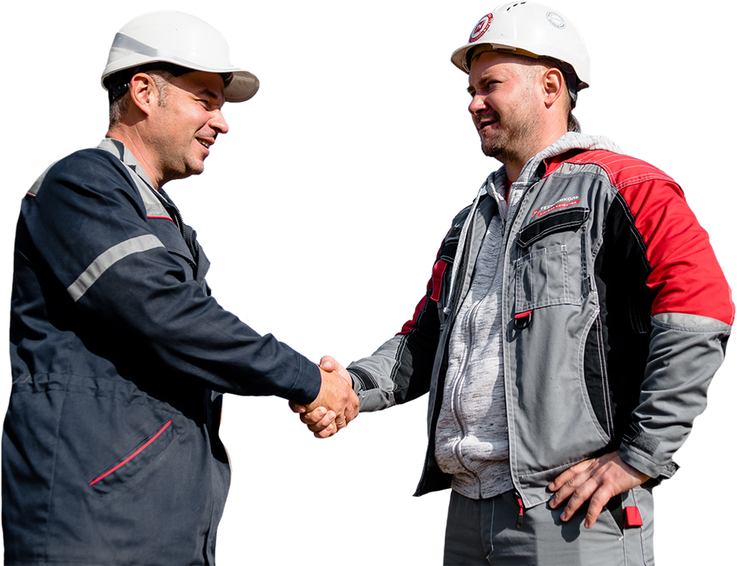
РАБОТА С ЗАКАЗАМИ
Нам доверяют заказчики!
Более 20 специализаций на сайте
Площадь заказов от 1 до 300 000 м2
Заказы на ремонт и монтаж новых конструкций
Сегменты ИЖС и ПГС
Заказы от физических и юридических лиц
Заказы на генподряд
ROOF.RU
ОБЩАЯ ПЛОЩАДЬ ЗАКАЗОВ В 2025 ГОДУ БОЛЕЕ 3,5 МЛН М2

Slide 5
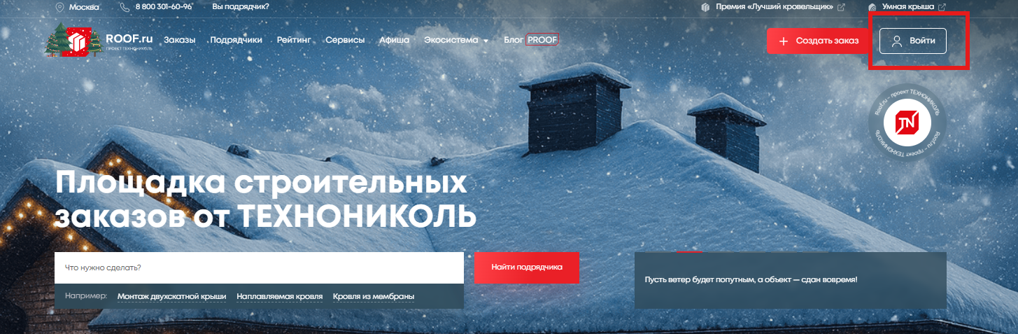
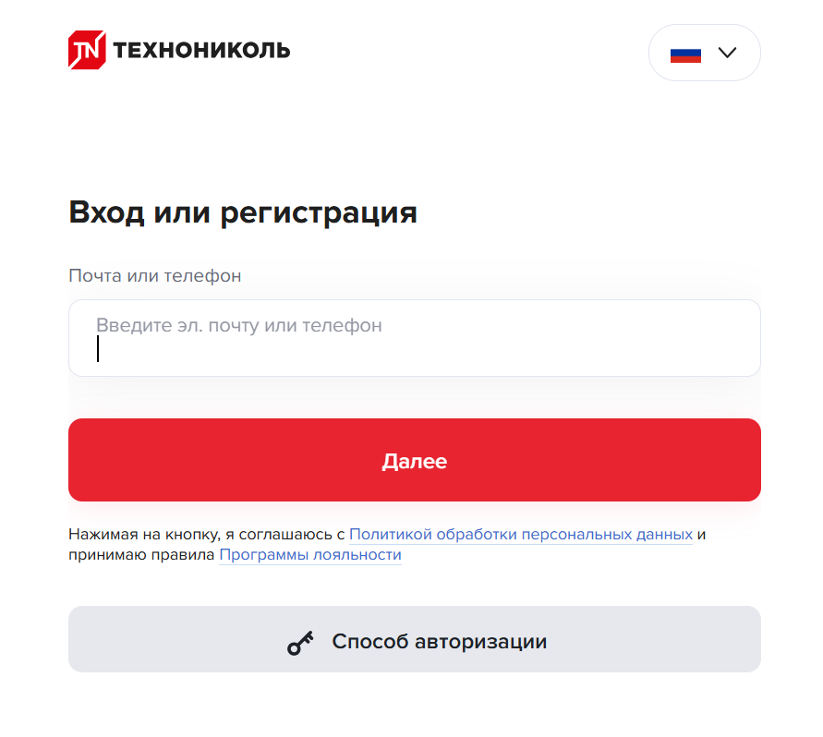
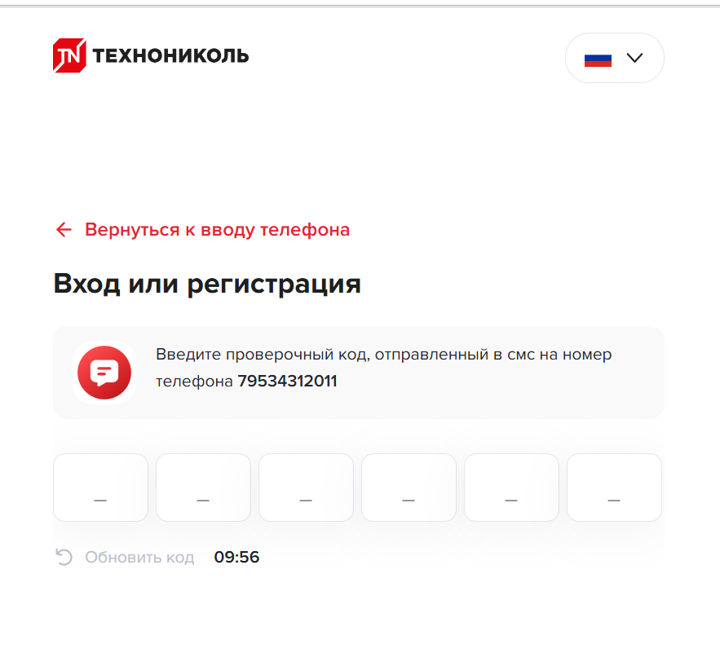
Пройдите регистрацию – начните зарабатывать уже сегодня
Перед началом работы с сайтом выполните вход или зарегистрируйтесь.
Авторизация и регистрация осуществляются с помощью номера телефона или адреса электронной почты.

Slide 6
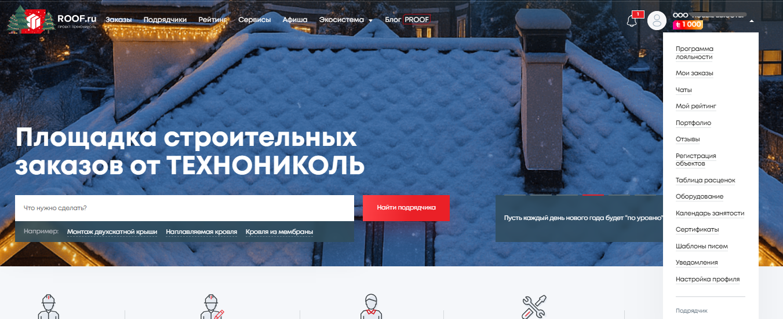
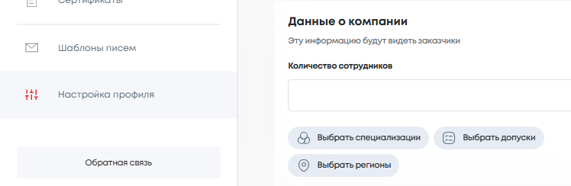
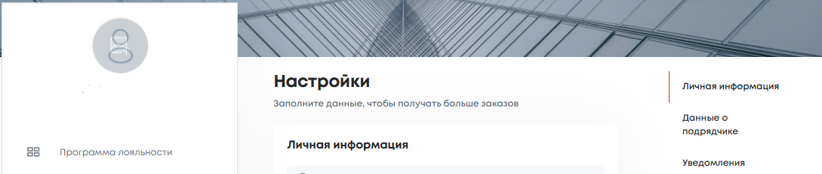
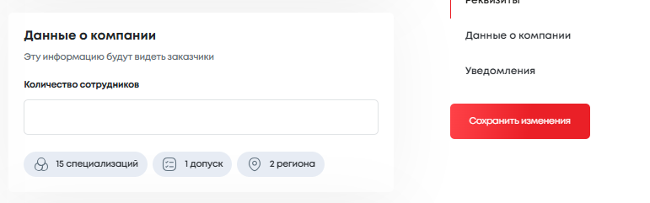
Подрядчики с заполненным профилем вызывают больше доверия у заказчиков
В правом верхнем углу экрана откройте Меню. В появившемся списке выберите раздел «Настройка профиля»
В разделе «Данные о компании» укажите свои специализации, регионы работы и допуски. Это позволит получать уведомления только об актуальных для вас заказах.
Загрузите изображение профиля — логотип компании или фотографию. Для этого нажмите на значок человечка слева в профиле и добавьте свой логотип.
После заполнения нажмите кнопку «Сохранить изменения».

Slide 7
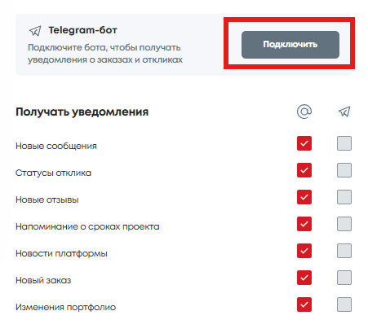
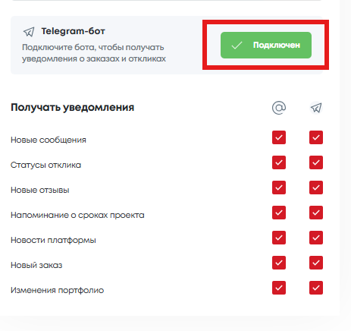

не пропускайте важное - настройте уведомления
Уведомления о новых заказах поступают на электронную почту или через Telegram-бота
Уведомления на электронную почту настроены автоматически.
Для получения уведомлений в Telegram-боте активируйте соответствующую опцию.
Как подключить Telegram-бота?
В разделе «Уведомления» нажмите кнопку «Подключить».
После перехода в Telegram нажмите кнопку «Запустить».

Slide 8
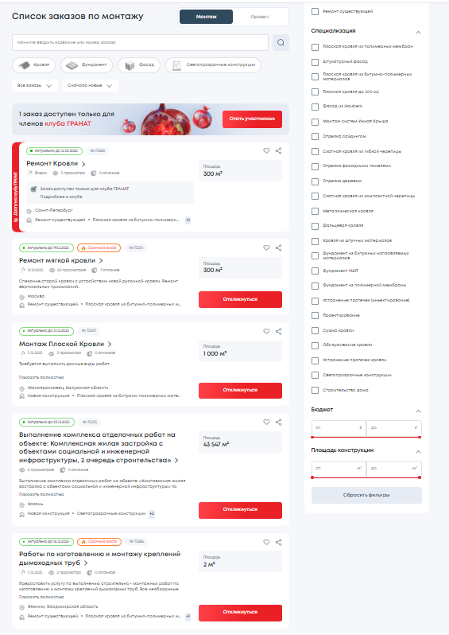
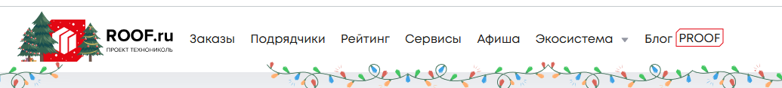
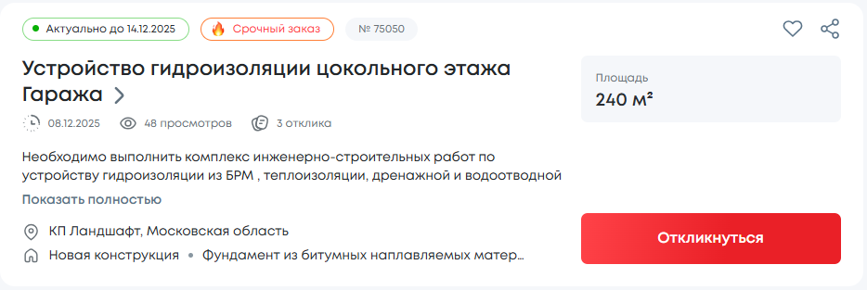
Ваши клиенты уже разместили объекты на Roof.ru
Для просмотра актуальных заказов перейдите в раздел «Заказы» в верхнем меню сайта
В списке заказов доступна краткая информацию об объекте: расположение, конструкция, площадь, описание, срок сбора откликов.
А также данные о количестве просмотров и количестве откликов на заказ
БОЛЕЕ 1000 ЗАКАЗОВ РАЗМЕЩЕНО НА ROOF.ru в 2025 ГОДУ

Slide 9
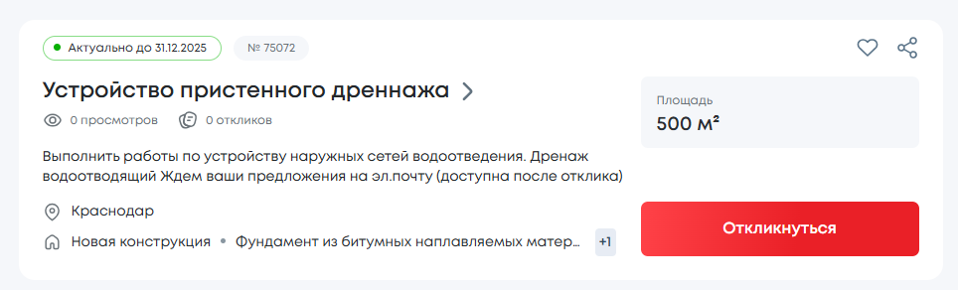
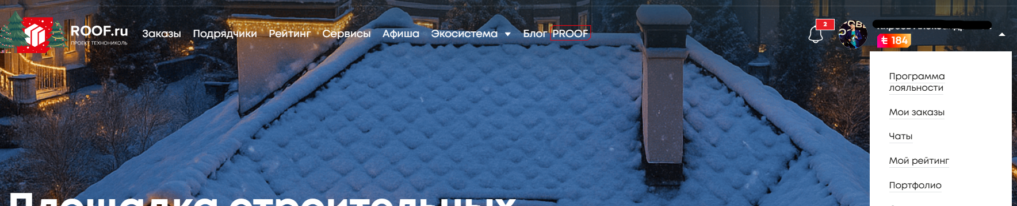
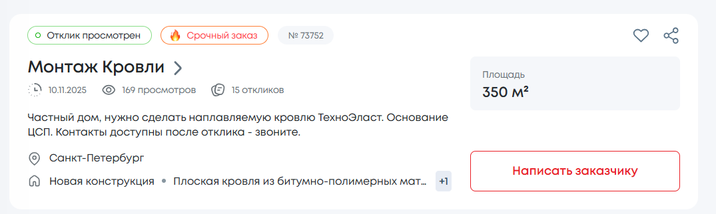
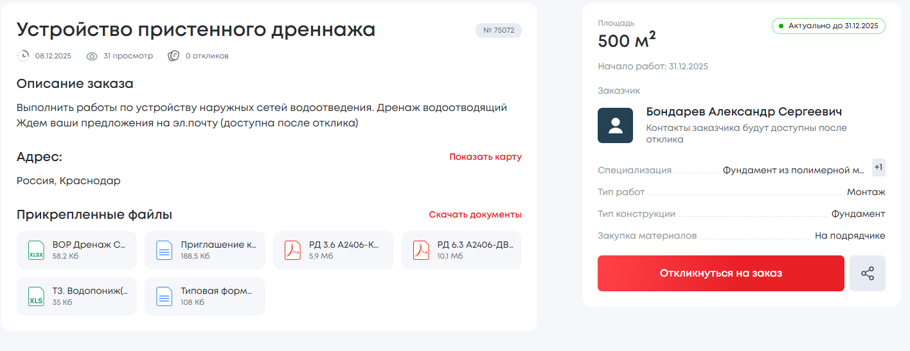
Откликайтесь чаще - увеличивайте количество ваших побед!
Чтобы оставить отклик нажмите на кнопку «Откликнуться» на карточке заказа
Заказы, на которые вы откликнулись, а также статус вашего отклика можно просмотреть в меню в разделе «Мои заказы»
Прежде чем отправить отклик, внимательно ознакомьтесь с описанием и вложениями, добавленными в заказ
Подробно заполненный отклик в разы увеличивает вероятность победы в заказе!

Slide 10
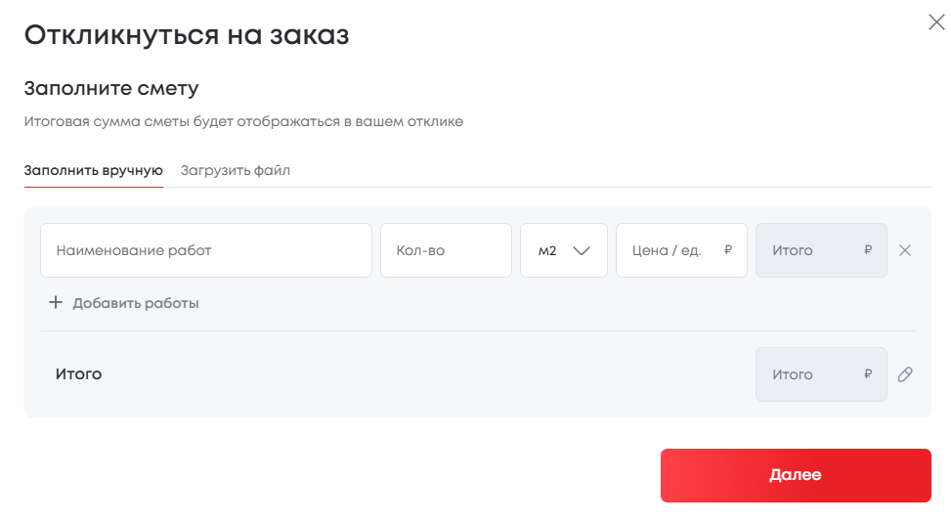
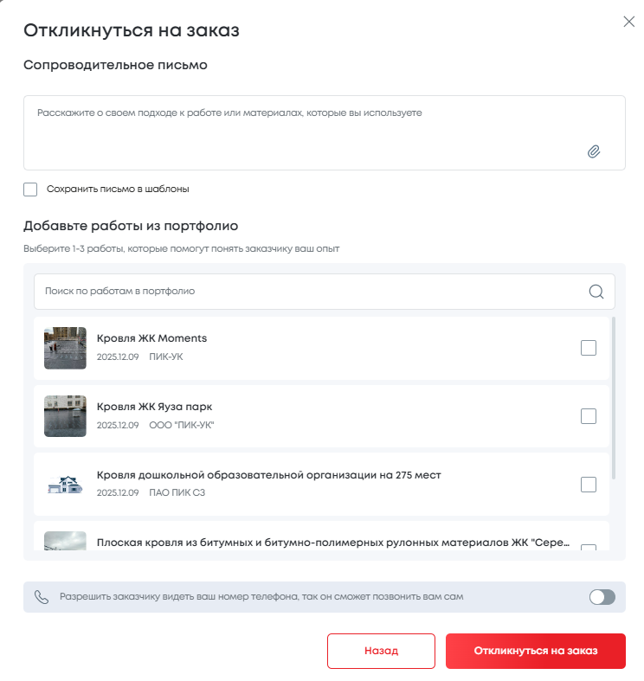
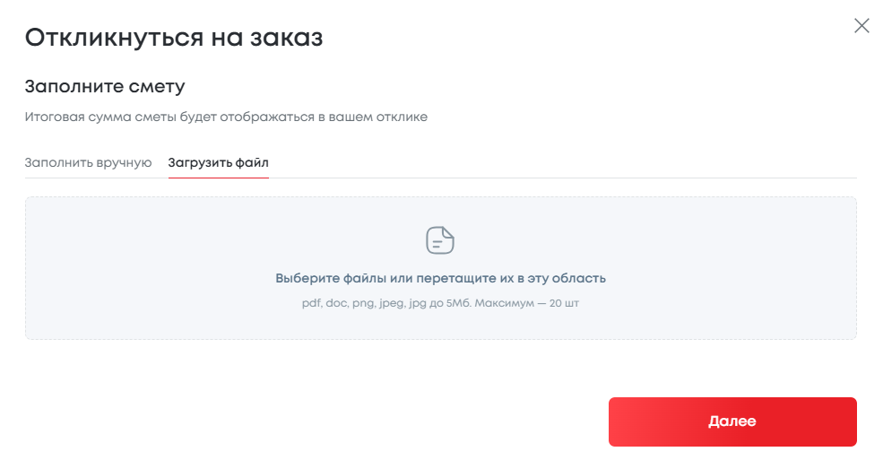
Предлагайте цену и условия
Шаг 1. Стоимость работ
Укажите стоимость работ вручную или загрузите файл.
Если в заказе недостаточно информации для расчета, укажите ориентировочную стоимость работ за м2
Шаг 2. Сопроводительное письмо
Опишите условия сотрудничества — сроки, материалы, гарантии. Запросите необходимую информацию — планы, проекты, выезд на объект.
Добавьте примеры работ из портфолио - схожие объекты или конструкции.
Откройте контакты, чтобы заказчик мог связаться с вами.
СУММА ЗАКАЗОВ В 2025 ГОДУ БОЛЕЕ 2,5 МЛРД РУБ

Slide 11
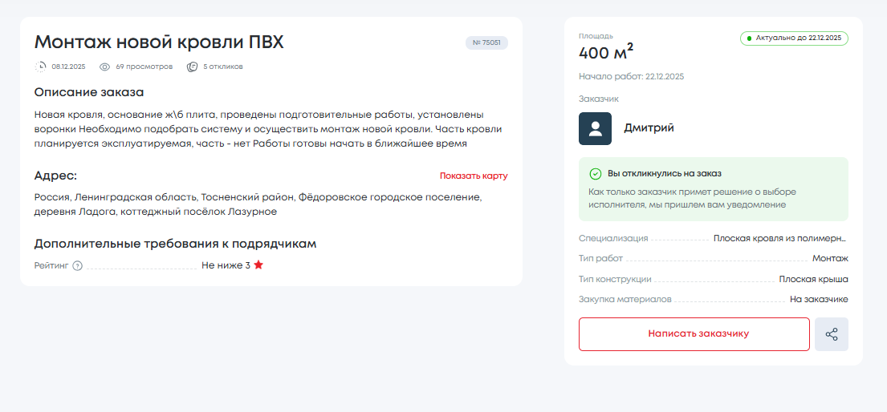
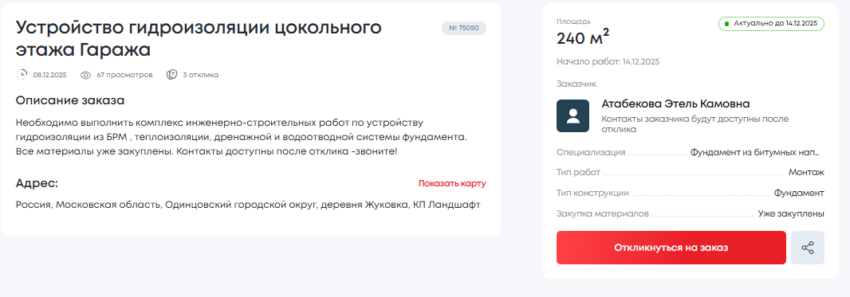
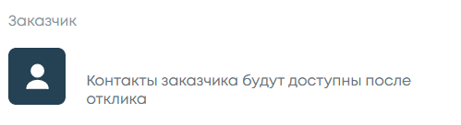
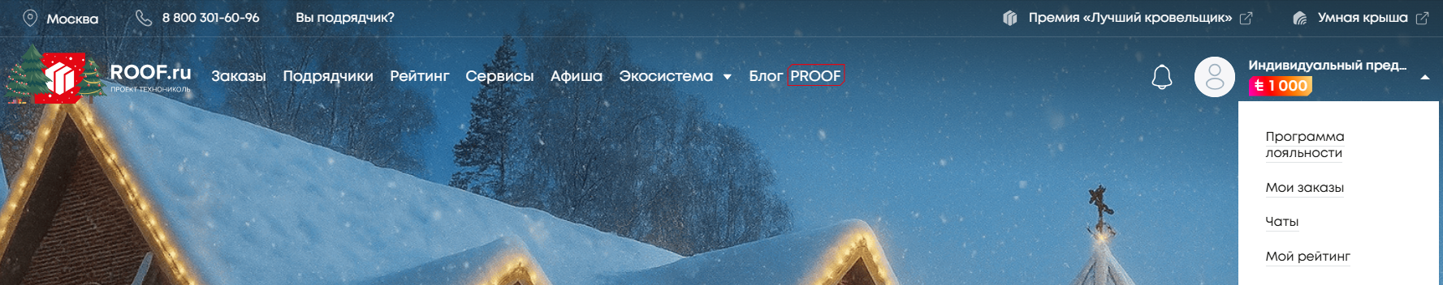
Будьте на связи с заказчиком, покажите свою заинтересованность
Если заказчик дал согласие на показ его контактов, они будут доступны после вашего отклика — после этого вы сможете связаться с ним напрямую
Если контакты скрыты, заказчик будет сам связываться по контактам из откликов или через сообщения в чате на сайте.
Написать сообщение заказчику можно после отклика
Вся история сообщений храниться в Меню разделе «Чаты»

Slide 12
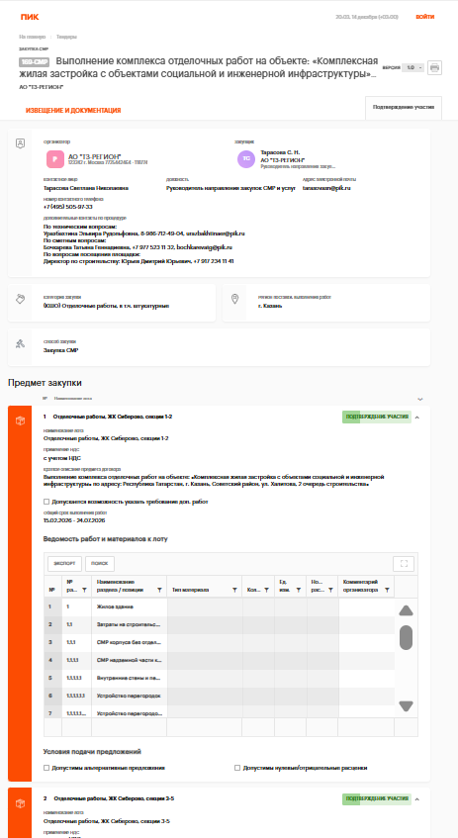
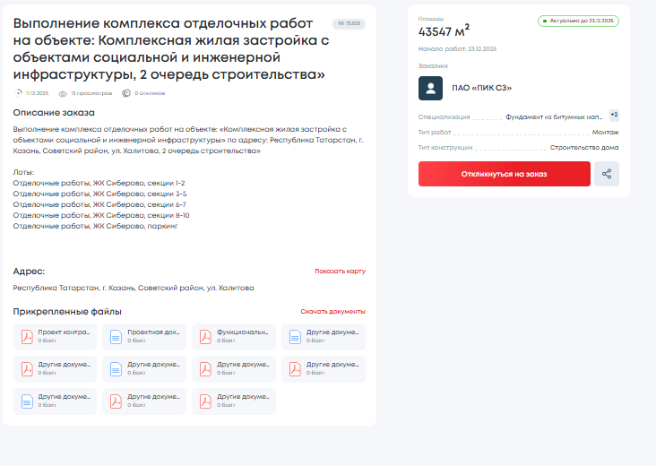
ИСПОЛЬЗУЙТЕ ВОЗМОЖНОСТЬ ПОЛУЧИТЬ КРУПНЫЙ ПРОЕКТ!
На сайте ROOF.ru появились тендеры застройщика - ПАО «ПИК СЗ»
Нажав кнопку «Откликнуться» в заказе, вы перейдёте на страницу тендера, где сможете подать заявку и отправить предложение
ТЕНДЕРЫ ОТ КРУПНЕЙШЕГО ЗАСТРОЙЩИКА!

Slide 13
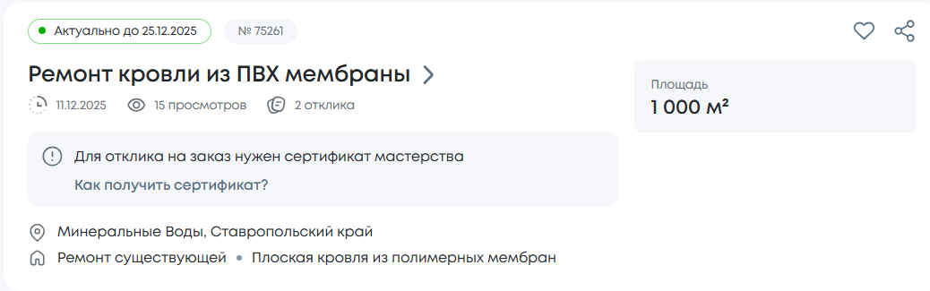
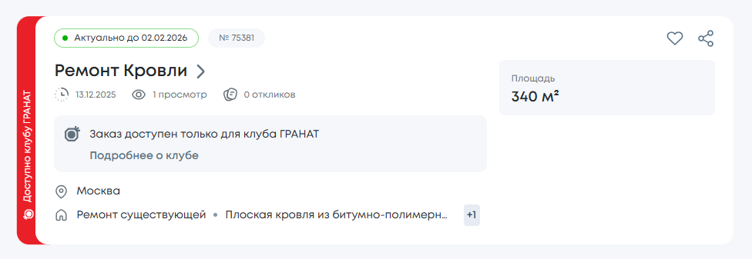
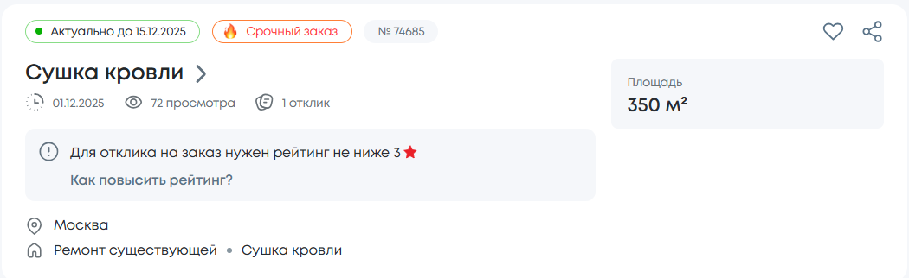
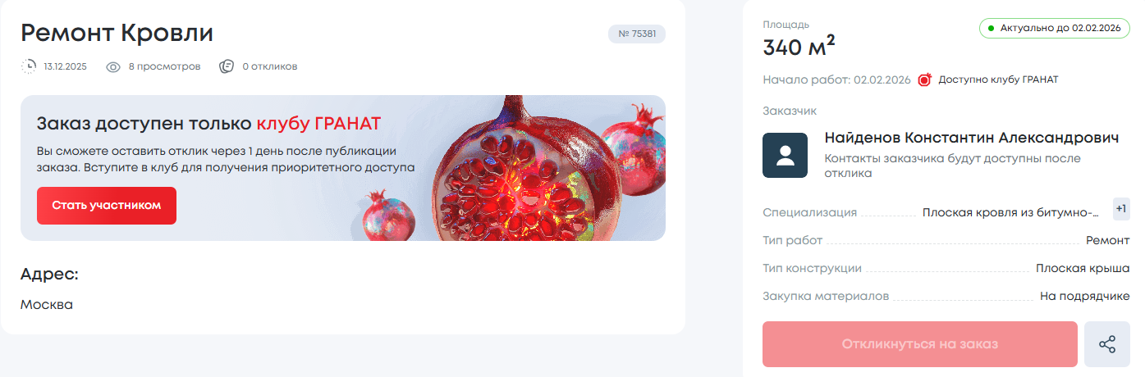
Ваш рейтинг — ваш пропуск к эксклюзивным заказам
Для новых пользователей и для пользователей с низким рейтингом часть заказов будет недоступна для откликов:
1. Заказчик рассматривает только подрядчиков с Сертификатом Мастерства или с рейтингом
2. Приоритетный доступ к заказу для участников клуба привилегий Гранат

Slide 14
Рейтинг – это важно!
Высокий рейтинг помогает зарабатывать!
Помогает продавать услуги дороже
Самые опытные подрядчики с большей вероятностью получают приглашения на дорогие проекты
Повышает узнаваемость на рынке
Вы можете бесплатно заявить о себе целевой аудитории: рассказать рынку о своих компетенциях и объектах
Ему доверяют заказчики
Благодаря системе начисления баллов рейтинг подрядчиков объективно отражает квалификации, что отличает его от аналогичных площадок
ROOF.RU
Подрядные организации с высоким рейтингом в 2,5 раза чаще выигрывают заказы!

Slide 15
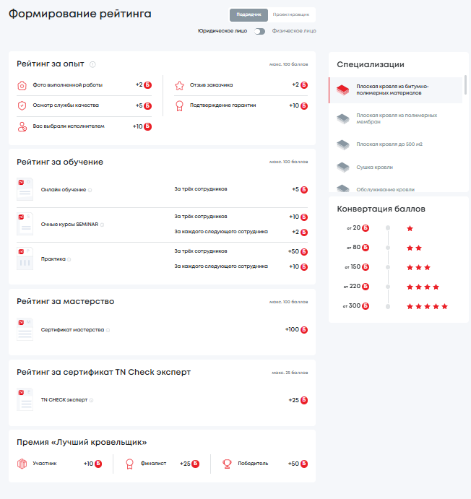
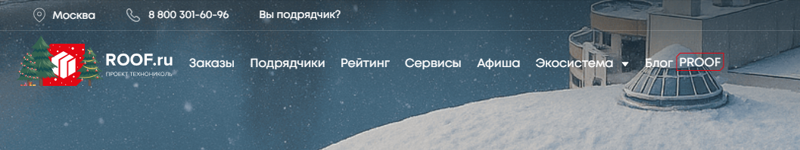
ВЫСОКИЙ рейтинг – ключ к доверию заказчиков
Формирование рейтинга на сайте:
В верхнем меню сайта выберите раздел "Рейтинг".
Укажите вашу форму регистрации: юридическое или физическое лицо.
В списке справа выберите интересующую вас специализацию.
В таблице слева отображены критерии для формирования вашего рейтинга и количество баллов за каждый из них.

Slide 16

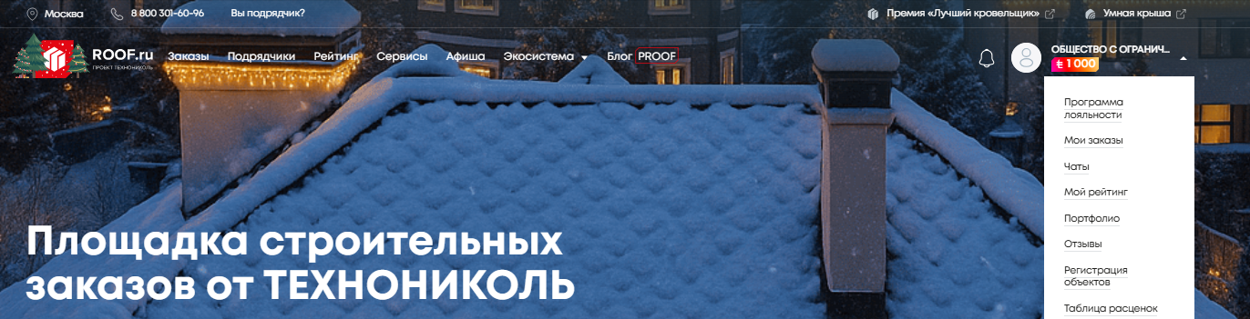
Портфолио делает ваш профиль более привлекательным для заказчика
до 29 баллов на ROOF.ru за 1 объект
Откройте меню и выберите раздел «Портфолио»
Начисление баллов за портфолио:
+10 Вас выбрали исполнителем по заказу
+2 Фото выполненной работы
+5 Осмотр Службой качества
+10 Подтверждение гарантии
+2 Отзыв заказчика
Нажмите Добавить работу и заполните все предложенные поля.
После того, как заполнили форму нажмите на кнопку «Добавить работу»
Ваш объект уйдет на модерацию, баллы за объект будут начислены после проверки.
Баллы за работы, размещённые более двух лет назад списываются на 50%.
Чтобы этого не происходило, регулярно размещайте новые объекты

Slide 17
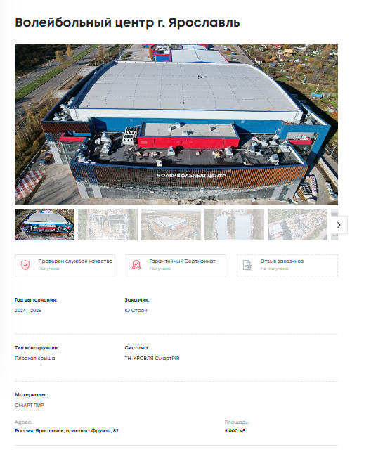
Вся история объекта хранится в одном месте
Фотографии выполненного объекта
Отметка о сопровождении монтажа на объекте инженером Службы качества
Отметка о выдаче Расширенной гарантии на объект
Год выполнения
Заказчик
Тип конструкции и Система
Материалы, используемые при монтаже
Адрес объекта
Площадь объекта
Описание выполненных работ

Slide 18


Проходите обучение и повышайте ваш рейтинг на roof.ru
21
ОНЛАЙН +5 баллов на ROOF.ru за трех сотрудников
Онлайн обучение на сайте Академии
Срок действия сертификатов 1 год
Учебный центр ТЕХНОНИКОЛЬ
СЕМИНАР +10 баллов на ROOF.ru за трех сотрудников
Очные курсы SEMINAR
Срок действия сертификатов 1 год
Практический курс PRACTIC
Срок действия сертификатов 2 года
ПРАКТИК +50 баллов на ROOF.ru за трех сотрудников
Настроена автоматическая загрузка сертификатов об обучении с сайта Академии ТЕХНОНИКОЛЬ на ROOF.ru

Slide 19

Повышайте свою ценность с помощью сертификата мастерства
Получите Сертификат мастерства, увеличьте вашу компетенцию и преимущества на сайте ROOF.ru:
Пройдите обучение PRACTIC в Академии ТЕХНОНИКОЛЬ по вашей специализации
Получите Акт-осмотра объекта, на котором велись монтажные работы, от инженера Службы качества ТЕХНОНИКОЛЬ
Подайте заявку на получение Сертификата Мастерства
+100 баллов на ROOF.ru
КРУПНЫЕ ЗАКАЗЧИКИ ВЫБИРАЮТ НА СВОИ ОБЪЕКТЫ ПОДРЯДЧИКОВ С СЕРТИФИКАТОМ МАСТЕРСТВА

Slide 20

войдите в команду внештатных технических экспертов
Сертификат TN CHECK Эксперт:
+25 баллов на ROOF.ru
Возможность показать свой опыт
Возможность проводить обследования строительных конструкций от имени ТЕХНОНИКОЛЬ
Порядок получения сертификата TN CHECK Эксперт :
Пройдите обучение в Академии ТЕХНОНИКОЛЬ
Совершите обучающие выезды на объекты совместно с инженером Службы качества ТЕХНОНИКОЛЬ
Сдайте аттестацию

Slide 21
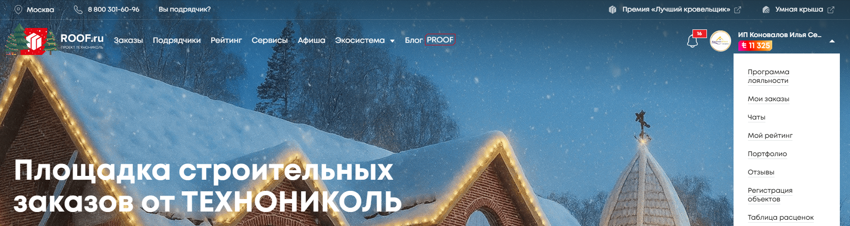
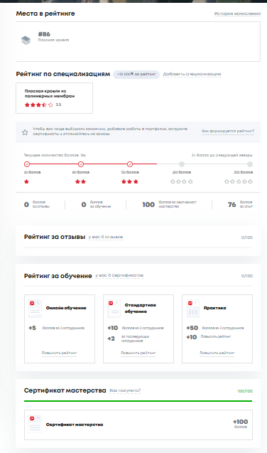
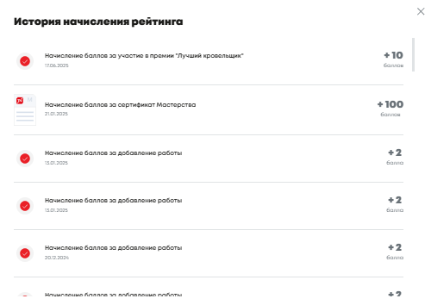
Следите за динамикой рейтинга в личном кабинете
В разделе «Мой рейтинг» вы можете просмотреть:
Историю начисления баллов
Ваш рейтинг по каждой специализаций
Место в общем рейтинге подрядчиков
Количество звезд рейтинга и баллов по каждой специализации
Критерии рейтинга, по которым вы еще не набрали баллы

Slide 22
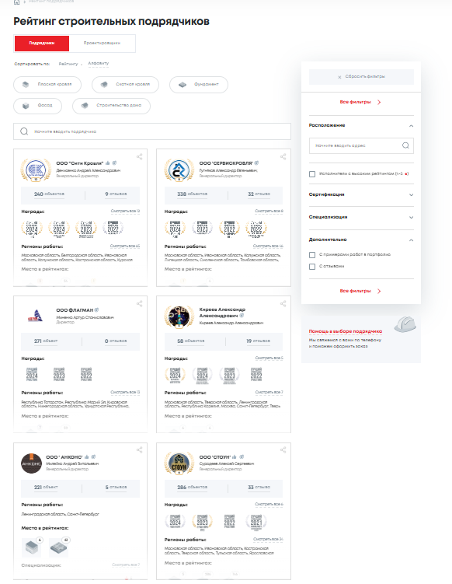
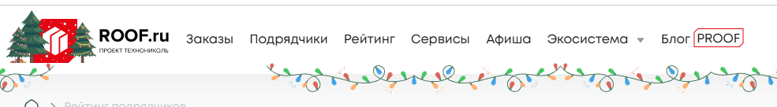
ваш рейтинг — витрина вашего мастерства
Снижение затрат на продвижения вашей компании
Экономия денег на рекламе
Рейтинг на независимой площадке от лидера рынка
Повышение репутации
Доверие заказчиков
БОЛЕЕ 200 МЛН ЗАРАБОТАЛИ ТОП 5 ПОДРЯДЧИКОВ В 2025 ГОДУ

Slide 23
Повышайте свой уровень и получайте преимущества
Для развития крепких партнерских отношений мы предоставляем ряд привилегий для подрядчиков:
Специальные цены и скидки,
Приоритетный доступ к сервисам
Эксклюзивные мероприятия и продукты
Участие в партнерских программах
Совместных маркетинговые мероприятия
ROOF.RU
ПОЛУЧАЙТЕ ДОПОЛНИТЕЛЬНЫЕ ЗАКАЗЫ И ОСОБЫЕ УСЛОВИЯ СОТРУДНИЧЕСТВА!

Slide 24



КПЛ гранат - ВАШ ДОСТУП К ЭКСКЛЮЗИВНЫМ ВОЗМОЖНОСТЯМ
3 шага до привилегий
ПРОДАЖИ и ПОДДЕРЖКА
Приоритетный доступ к новым заказам на roof.ru
Приоритетный доступ TN Check Эксперт
Персональный менеджер на ROOF.RU
СЕРВИСЫ
Сопровождение монтажа (-30%)
Обследование при эксплуатации (-30%)
Разработка спецпроектов фундаментов и стилобатов (план секционирования, узлы, расчет объемов материалов)
ОБУЧЕНИЕ
Обучение ПРАКТИК с возможностью персонализации под клиента (-30%)
Экскурсии и обучение в УЦ LOGICROOF
РЕКЛАМА
Мерч для бригады (10 чел)
Совместное видео для соцсетей
Статья об объекте: публикация в региональных СМИ
Интервью с руководителем компании: публикация на ресурсах ТН
 | Рейтинг 5 на ROOF.ru Регистрация на SHOP.TN
 | Сертификат Мастерства
 | Активное продвижение современных решений ТЕХНОНИКОЛЬ
Присоединяйтесь
к Клубу ГРАНАТ
Стать участником

Slide 25
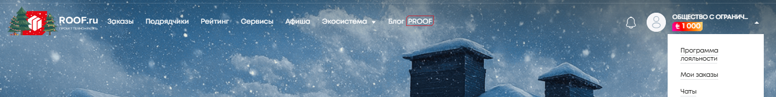
Зарабатывайте бонусы и экономьте на материалах
Продвижение ROOF.ru – 1500 ТК
Покупка дополнительной услуги – 1000 ТК
Статьи в блоге – 3000 ТК
Размещение заказа по вашей рекомендации – 1500 ТК
Покупка материалов для заказа – 1% от покупки ТК
ПОЛУЧАЙТЕ ТЕХНОКОИНЫ ЗА АКТИВНОСТИ
1 ТЕХНОКОИН = 1 РУБЛЮ
Рейтинг на ROOF.ru =
Уровень на shop.tn.ru
Серебряный партнер
Золотой партнер
ОПЛАЧИВАЙТЕ ДО 99,9% ПОКУПКИ ТЕХНОКОИНАМИ В ИНТЕРНЕТ-МАГАЗИНЕ ТЕХНОНИКОЛЬ
Платиновый партнер

Slide 26
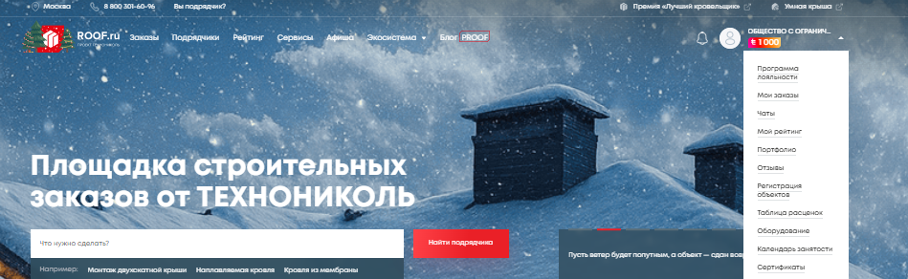
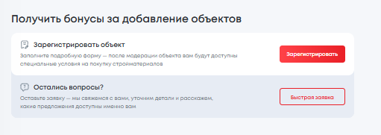
Проектные цены для ваших объектов
Откройте меню и выберите раздел «Регистрация объектов»
Возможность получить выгодные предложения на покупку материалов!
После заполнения заявки менеджер оперативно предоставит информацию по цене
Повышенный кэшбэк при отгрузках на строительный объект
Нажмите Зарегистрировать объект и заполните все предложенные поля. Или заполните Быструю заявку
Мы гарантируем конфиденциальность!
Все указанные в заявке данные по объекту останутся конфиденциальными. Их увидят только сотрудники нашего Отдела Объектного Сервиса для обработки Вашей скидки.

Slide 27
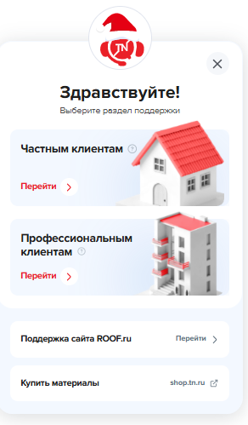

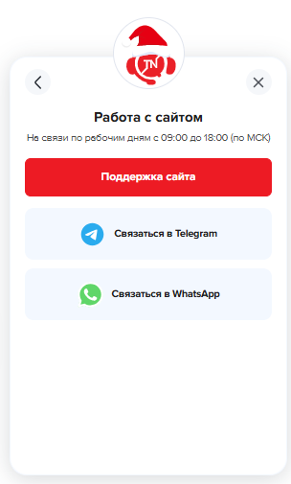

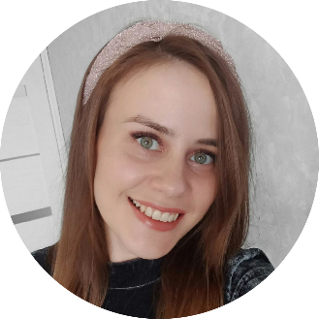
ОСТАЛИСЬ ВОПРОСЫ? СВЯЖИТЕСЬ С НАМИ
Горячая линия сайта ROOF.ru
8 800 301-60-96
КЛИМОВА ИРИНА
+79534312011
p-klimova.i@tn.ru
ИВОЛГИНА ЛЮБОВЬ
+79150083684
ivolgina@tn.ru

Slide 28
СПАСИБО ЗА ВНИМАНИЕ!
ГОТОВА ОТВЕТИТЬ НА ВАШИ ВОПРОСЫ

